Slide 1
C5720 Biochemie
18a-Regulace proteosyntézy, manipulace

Slide 2
Obsah
Mutace bodové, inzerce, delece, substituce, význam, geneticky podmíněné choroby, mitochondriální genom.
Regulace exprese genů u prokaryontů (induktivlní, represivní mechanismus, operon, represor, regulátorový gen).
Praktické aspekty – účinek antibiotik, antimetabolity.
Genové manipulace, GMO, syntéza oligonukleotidů, řízená mutageze, umělé geny.

Slide 3
Mutace
Změny v genomu buňky na různých úrovních
  rozdíly pro- a eukaryontů
  bodové mutace – týkají se jednoho nukleotidu v sekvenci DNA
  mutagenní faktory – vnější a vnitřní – nepřesnosti při replikaci - jistá pravděpodobnost – opravy
  vnější – indukovaná mutace – fysikální (záření – dimery T-T), chemické mutageny (HNO₂, dusíkatý yperit aj.)
  GMO
Bodové mutace
  inserce, delece, - brzké ukončení syntézy polypeptidu
  substituce – záměna aminokyseliny (ne vždy) – odlišná bílkovina

Slide 4
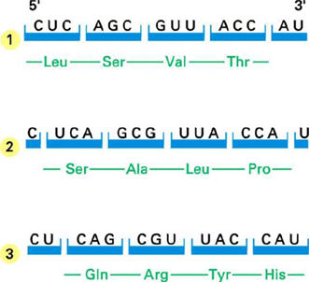
Mutace
Bodové mutace
  Inserce, delece – posun čtení – brzké ukončení syntézy polypeptidu
  Substituce – záměna aminokyseliny (ne vždy) – odlišná bílkovina

Slide 5
Mutace
Význam mutací
  nové vlastnosti
  výhody a nevýhody
  positivní a negativní mutace
  relativita, vliv podmínek, prostředí apod . – selekční tlak – vitaminy vs. hem, baze
Homologie bílkovin – vývoj druhů
Geneticky podmíněné choroby – příklady
  fenylketonurie, cystická fibrosa, HbS atd.
Vliv alelisace na projev choroby
  hetero a homozygoti
Poruchy mitochondriálního genomu
  nejsou alely – prokaryontní typ
  jen od matky
  poruchy energetického metabolismu, svalové dystrofie

Slide 6
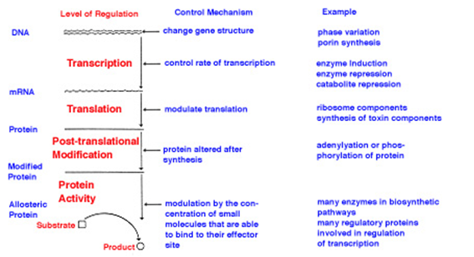
Regulace proteosyntézy
  Množství míst, efektivita
  Složité vztahy
  Diferenciace buněk atd.

Slide 7
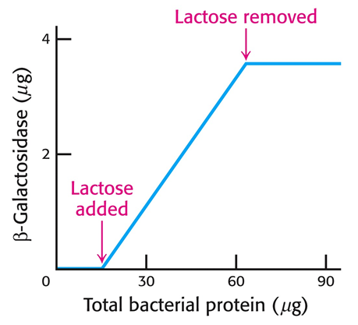
Regulace proteosyntézy
Regulace transkripce – represe a indukce
  Mikrobiální model - iduktivní mechanismus – Monodův model (NC 1965 F. Jacob, A. Lwoff, J. Monod)
Využití laktosy

Slide 8
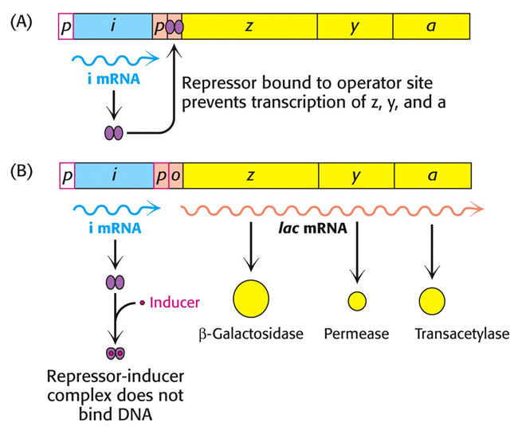
Regulace proteosyntézy
Induktivní mechanismus
  Aktivní represor inaktivován induktorem

Slide 9
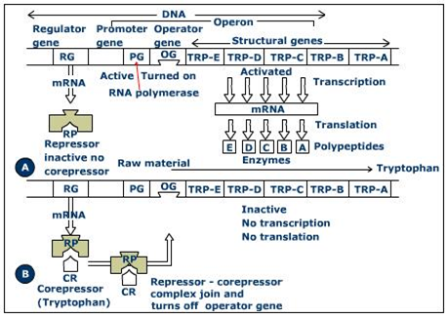
Regulace proteosyntézy
Represivní mechanismus
  Inaktivní represor aktivován ko-represorem
Represe syntézy
Try

Slide 10
Regulace proteosyntézy
Katabolická represe
Dobrý substrát (glukosa) reprimuje syntézu enzymů pro využití jiných substrátů, i když jsou přítomny (laktosa) – zahrnuje další mechanizmy – transportní bílkoviny.

Slide 11
Proteosyntéza
Srovnání proteosyntézy pro- a eukaryontů
  struktura chromosomů
  organisace genů (introny u eukaryontů),
  alelisace
  odlišnosti v proteosyntetickém aparátu – využití pro terapii

Slide 12
Proteosyntéza
Zásah inhibitorů do procesů přenosu genetické informace
Replikace a transkripce
  antimetabolity inhibující synt. nukleotidů (methotrexat)
  DNA (cisplatina), etidiumbromid,
  spec. eukaryntní – faloidin, amanitin (inhibice RNA polymerázy)
  spec. prokaryontní – rifampicin, aktinomycin D
Translace
  u prokaryontů
    tetracykliny (obsazení místa A na ribosomech),
    chloramfenikol (inhibice peptidyltransferázové reakce),
    streptomycin (vazba na 30S podjednotku)
  eukaryonti
    cykloheximid (inhibice peptidyltransferázové reakce)
    toxiny C. diphteriae, Ps. aeruginosa (ADPribosilace elF2)
    ricin – inaktivace ribosomů – vazba podjednotek

Slide 13
Proteosyntéza
Organely a jejich genetický aparát - mitochondrie a chloroplasty
Organisace a vlastnosti odpovídají prokaryontům
Většina genů kodujících jejich bílkoviny je součástí jaderného genomu
  Transport bílkovin z cytoplasmy do organel
  Páry alel
Mitochondriální genom
  Genetické studie, mateřská linie
Mitochondriální choroby
  Poškození ROS
  1 alela

Slide 14
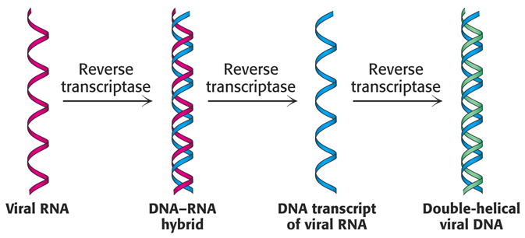
Proteosyntéza
Viry – jen genetický materiál
  DNA nebo RNA – exprese hostitelskou buňkou
RNA-viry (např. HIV aj. retroviry)
  reversní transkriptáza – syntéza DNA podle RNA
Cílové místo inhibice, biotechnologické využití - cDNA

Slide 15
Genové manipulace
Základní principy
  Příprava genu – izolace, syntéza (modifikované)
    Viz syntézy genů
  Úprava konců
  Gen se inkorporuje do nosiče – vektoru (analogie se strategií virů)
  Vnesení do hostitelské buňky
  Exprese
Využití restrikčních endonukleáz
  Palindromové sekvence – specifické místo hydrolýzy
- reversních transkriptáz
  Vyřeší problém intronů
  Umožní syntézu cDNA i bez genu – z mRNA

Slide 16
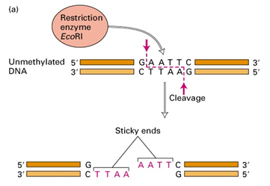
Genové manipulace
Využití restrikčních endonukleáz (palindromové sekvence)

Slide 17
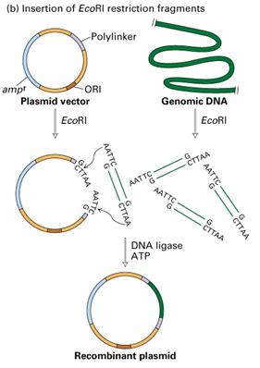
Genové manipulace
Vložení štěpu
  Vektor
  Cílový organizmus
  Manipulace s vlastními
  geny (pod jiný promotor)
  Problémy GMO
  Využití
    Terapie – inzulin
    Růst
    Odolnost – kukuřice
    Další

